Slide 1
Baltijos jūra
Ieva Stončiūtė

Slide 2
Apie
Baltijos jūra pradėjo formuotis prieš 13000 metų po paskutinio ledynmečio, kuri iki tol buvo gėlo vandens ežeras
Prieš 10000 metų įvykus sausumos lūžiui prie Gotlando po kurio Baltija susijungė su Atlanto vandenynu

Slide 3
Baltijos jūros gyvūnija
Šiuo metu Baltijos jūroje yra žinomos apie 6 tūkstančiai gyvūnų rūšių. Jūriniai paukščiai, žuvys ir žinduoliai sudaro tik 4,7% visų rūšių.

Slide 4
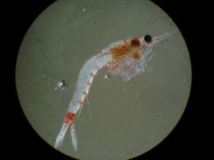
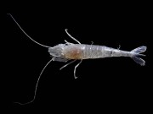
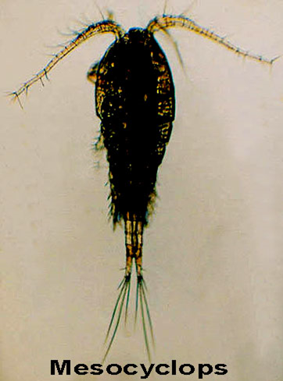
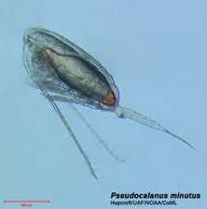
Smulkioji gyvūnija

Slide 5
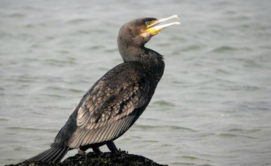
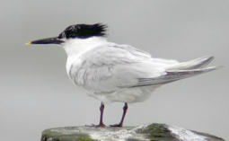
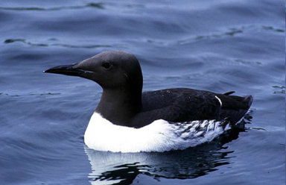
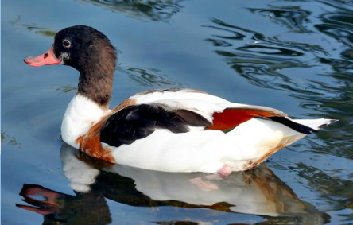
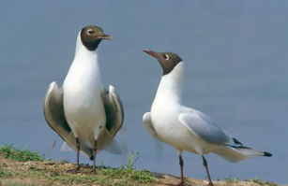
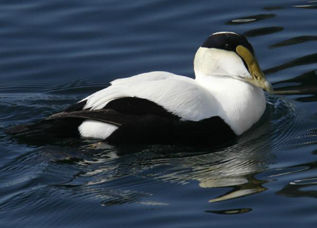
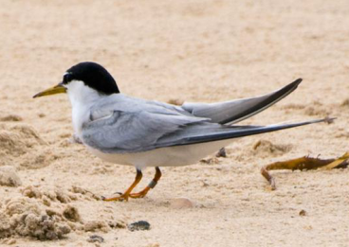
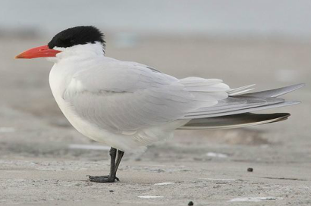
Paukščiai

Slide 6
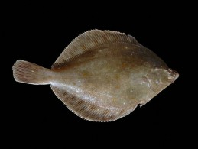
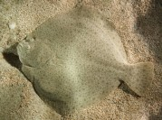
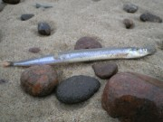
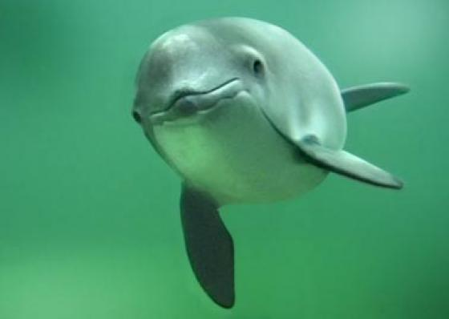
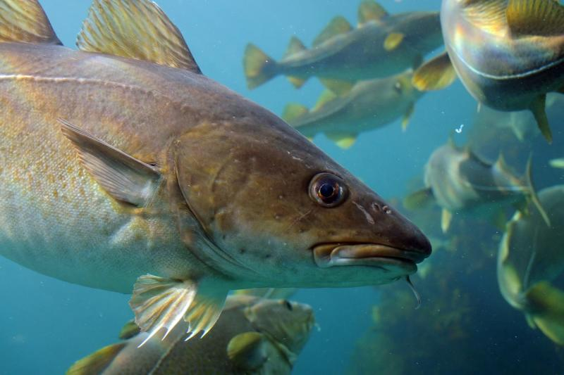
Žuvys ir žinduoliai

Slide 7
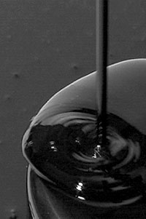
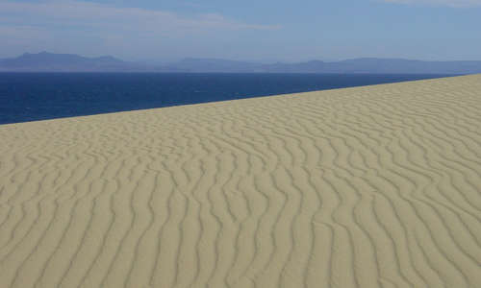
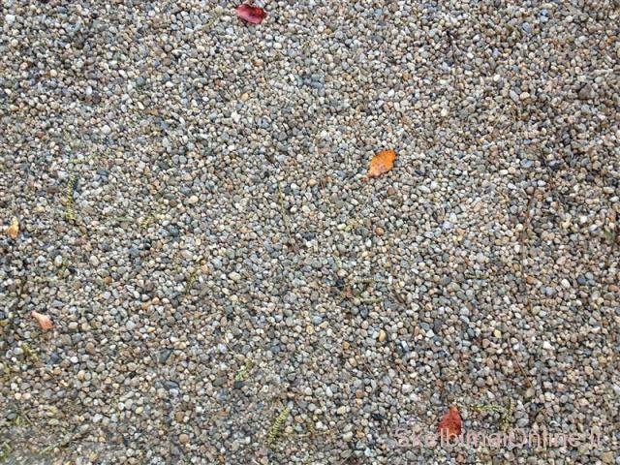
Baltijos jūros iškasenos

Slide 8
Ačiū už dėmesį!

